Slide 1

네이버 서이추 프로그램 Version 1.3
이메일 : younjung1996@naver.com
네이버 블로그 : 윤짱구의 라이프메모지
Yoon Company
CONTENTS

Slide 2
소개
CONTENTS
1️⃣ 왜 서이추 프로그램을 사용해야 하는가?
블로그를 키우기 위해서는 서로 이웃이 굉장히 중요합니다. 하지만 서로 이웃을 신청하는 일은 굉장히 번거롭고 귀찮은 일입니다! 단순 반복 작업의 시간을 아끼기 위해 이 프로그램을 사용하시길 추천 드립니다.
2️⃣ 제작자는 이 프로그램을 왜 개발했는가?
서이추 프로그램은 이 것 말고도 굉장히 많습니다. 그럼에도 제가 프로그램을 개발한 이유는 바로 더 좋은 서로 이웃을 만들기 위함 입니다. 아무래도 프로그램이 서로 이웃 신청을 하다 보면 질이 좋지 않거나 매크로 프로그램을 걸러 주는 것은 어렵습니다. 무분별하게 신청하는 것은 오히려 내 블로그에게 독이 되는 결과를 낳습니다. 이를 해결하기 위해 매크로 블로그를 검출하는 알고리즘을 만들었습니다. 또한 현재 이 프로그램은 Version1.3으로 이 알고리즘을 점점 업데이트 시킬 예정입니다.
3️⃣ “저품질” 이 무서워요.
네이버 블로그 서로 이웃 추가는 하루에 100명 제한으로 저품질이 걸릴 위험이 없습니다. 그래도 혹시 모를 사태를 위해 프로그램 동작 하나 하나에 무작위 지연 시간을 추가하여 안전 장치를 준비했습니다.
그렇다고 안심하고 여러 계정을 돌릴 시, 보호 조치 될 수 있지만 계정 해지만 해주면 됩니다.
4️⃣ 해킹, 바이러스가 무서워요.
해킹할 줄 모릅니다…

Slide 3
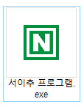
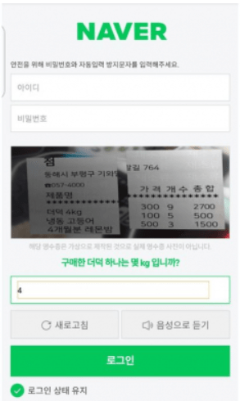
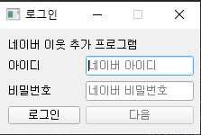
설명서
CONTENTS
준비 사항 : 구글 크롬
1. 프로그램 실행
2. 아이디, 비밀번호 입력
로그인 버튼 누를 시,
C드라이브에 debug 폴더 자동 생성과
동시에 크롬 디버그 모드 브라우저가 열림
크롬 디버그 모드로 실행한 이유는
네이버 캡차를 우회하기 위해서 입니다.
네이버 캡차

Slide 4
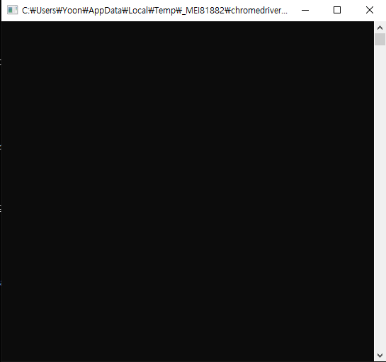
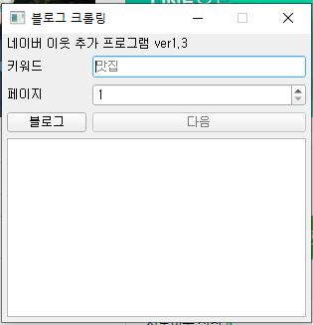
설명서
CONTENTS
준비 사항 : 구글 크롬
3. 로그인 완료 시
검은색 도스창이 열리는 것은 올바른 동작이니 프로그램 종료 전까지 끄지 말아주세요.
다음 버튼 클릭
도스 창
4. 원하는 키워드, 페이지 입력, 그리고 블로그 버튼 클릭
키워드 예시 ) 맛집, 카페 등등
페이지 예시 )
1을 입력 시 10페이지 크롤링
2를 입력 시 20페이지 크롤링
페이지 : 10~ 15 입력을 추천드립니다.

Slide 5
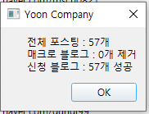
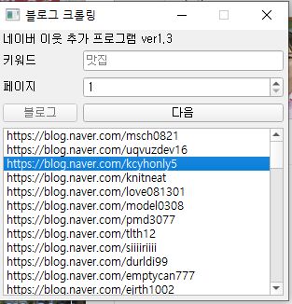
설명서
CONTENTS
준비 사항 : 구글 크롬
5-1. 크롤링 성공
신청 블로그가 150 ~ 200
정도 되야
한 번에 많은 이웃을 신청할 수 있습니다.
1차 매크로 및 저품질 블로그 검출
5-2. 옵션 기능
주소를 더블 클릭을 통해 해당 블로그로 연결해볼 수 있습니다.
5-3. 다음 버튼 클릭

Slide 6
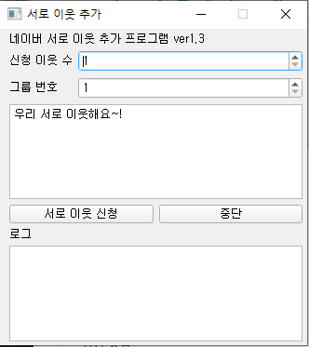
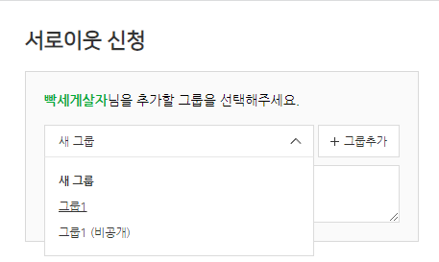
설명서
CONTENTS
준비 사항 : 구글 크롬
6-1. 신청 이웃 수 : 자신이 신청하고 하는 신청 이웃 수, 하루 최대 100명
6-3. 자신이 원하는 신청 6-2. 그룹 번호 : 그룹 번호 (아래 그림 참고)
메시지 입력
만약 그룹이 초과한다면, 새로운 그룹을 추가해줘야 합니다.
그룹 번호 1
그룹 번호 2
그룹 번호 3

Slide 7
설명서
CONTENTS
2차 매크로 및 저품질 블로그 검출
7. 서로 이웃 신청 버튼 클릭
과정들 로그에 모두 기록됨
이웃 수, 글 등을 파악하여 저품질로 파악된 블로그는 서로이웃 신청을 제한함.
완료 시, 프로그램 종료
준비 사항 : 구글 크롬
8. 프로그램 사용 후, 피드백 주시면 감사합니다.
메일 혹은 비밀 댓글로 남겨 주세요.
이메일 : younjung1996@naver.com
네이버 블로그 : 윤짱구의 라이프메모지

